Slide 1








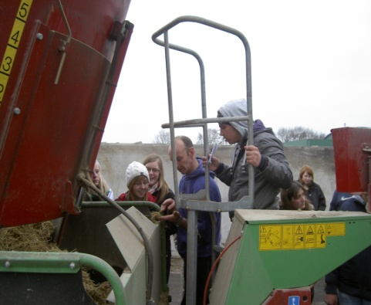




Erasmus+/ΚΑ1/Επαγγελματική Εκπαίδευση και Κατάρτιση
Οικονομική Διαχείριση και Υποβολή τελικής έκθεσης ΚΑ102
Amalia Hotel Αthens
Παρασκευή, 2 Οκτωβρίου 2015
Αλεξάνδρα Μπάκα
VET Sector/KA1

Slide 2
Επιλεξιμότητα δραστηριοτήτων κινητικότητας <-> Επιλεξιμότητα Δαπανών
O δικαιούχος-φορέας οφείλει να διασφαλίσει τις δραστηριότητες κινητικότητας που πραγματοποιούνται από τον κάθε συμμετέχοντα βάσει των κανόνων του Οδηγού του Προγράμματος Εrasmus+.
Σε διαφορετική περίπτωση, θα θεωρούνται μη επιλέξιμες.
Τα ποσά επιχορήγησης για τις δραστηριότητες αυτές που κρίνονται μη επιλέξιμες, ανακτώνται εξ ολοκλήρου από τον δικαιούχο-φορέα.
Βασική προϋπόθεση επιχορήγησης είναι να έχει πραγματοποιηθεί η δραστηριότητα (activity) στο εξωτερικό από τον συμμετέχοντα

Slide 3
Επιλεξιμότητα δραστηριοτήτων κινητικότητας <-> Επιλεξιμότητα Δαπανών
Οι δαπάνες πρέπει να έχουν πραγματοποιηθεί ή παραχθεί κατά την περίοδο που ορίζεται στο άρθρο I.2.2. (δράση της σύμβασης)
Οι δαπάνες πρέπει να είναι απαραίτητες για την εκτέλεση του Σχεδίου ή να προκύπτουν από την εκτέλεση αυτού
Ο αριθμός των μονάδων για τις δαπάνες πρέπει να ταυτοποιείται, να επαληθεύεται και, συγκεκριμένα, να τεκμηριώνεται μέσω των αρχείων και των αποδεικτικών στοιχείων που ορίζονται στο άρθρο II.16.2. (δικαιολογητικά-παραστατικά στο πλαίσιο ελέγχων της ΕΜ και τελικής έκθεσης)

Slide 4
Κατηγορίες Προϋπολογισμού Κοινοτικής Επιχορήγησης
Tαξίδι
Ατομική υποστήριξη
Οργάνωση- διαχείριση
Γλωσσική υποστήριξη
ΑΜΕΑ
Κατ’ εξαίρεση δαπάνες

Slide 5
Οικονομική Διαχείριση → Απλοποίηση
Δεν εξετάζεται το πραγματικό ύψος της κάθε δαπάνης αλλά η διακρίβωση της επιλεξιμότητας της δραστηριότητας κινητικότητας
Επιχορήγηση για την κάλυψη του ταξιδίου, ατομικών, οργανωτικών δαπανών και γλωσσικής υποστήριξης Kλίμακα μοναδιαίου κόστους (scales of units)
Επιχορήγηση δαπανών για ΑΜΕΑ και κατ’ εξαίρεση δαπάνες
Πραγματικές δαπάνες (real costs)
Τα ποσά της επιχορήγησης για την κάλυψη των δαπανών υπολογίζονται βάσει του ισχύοντος ποσού χρηματοδοτικής συνεισφοράς ανά μοναδιαίο κόστος δαπάνης

Slide 6
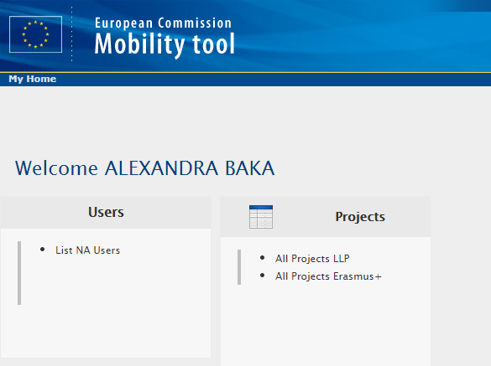
Εργαλείο διαδικτυακής πλατφόρμας για την διαχείριση και την υποβολή των τελικών εκθέσεων για σχέδια κινητικότητας ΚΑ1-VET/Εrasmus+.

Slide 7
Κατηγορία Δαπάνης Ταξιδίου
Ο δικαιούχος-φορέας δηλώνει στο ηλεκτρονικό εργαλείο MOB TOOL, τον τόπο προέλευσης και τον τόπο διεξαγωγής της δραστηριότητας κινητικότητας
-Χρήση μετρητή απόστασης (distance calculator)->καθορισμός χιλιομετρικής απόστασης
-Συμπλήρωση πραγματικής απόστασης στο ηλεκτρονικό εργαλείο MOB TOOL+ (αν έχει αλλάξει κάτι κατά τη διάρκεια υλοποίησης σχεδίου)
Σε περίπτωση που δεν γίνει μετακίνηση ή η δαπάνη του ταξιδίου καλυφθεί από άλλους πόρους (εκτός Ε+), π.χ. το άτομο βρίσκεται ήδη στον τόπο προορισμού χωρίς να ταξιδέψει, ο δικαιούχος-φορέας θα πρέπει να το δηλώσει στο ΜΟΒ ΤΟΟL+.
Στην περίπτωση αυτή, όμως, δεν δίνεται ποσό επιχορήγησης για το ταξίδι.

Slide 8
Κατηγορία Δαπάνης Ατομικής Υποστήριξης (Διαβίωσης)
Ατομικές δαπάνες: διαμονή, διατροφή, εσωτερικές μετακινήσεις, είσοδοι σε μουσεία
Η διαβίωση καθορίζεται από την χώρα προορισμού, την ομάδα στόχου (learners-staff) και την διάρκεια παραμονής (βάσει ημερών)
Ο δικαιούχος-φορέας καταγράφει στο ΜΟΒ ΤΟΟL+ τις ημερομηνίες έναρξης και λήξης των δραστηριοτήτων κινητικότητας που πραγματοποιούνται στο εξωτερικό (διαχωρισμός του καθαρού διαστήματος κατάρτισης και των ημερών ταξιδίου στο ΜΟΒ ΤΟΟL+)
Περιπτώσεις ανωτέρας βίας (force majeure) του συμμετέχοντα:
πριν την αναχώρησή του ή
κατά τη διάρκεια κατάρτισής του
απαιτούν ενημέρωση στην Εθνική Μονάδα
(περικοπή στο ποσό της διαβίωσης στην τελική έκθεση)
-

Slide 9
Κατηγορία Δαπάνης Οργάνωσης-Διαχείρισης
Οργανωτικές δαπάνες: αμοιβή φορέα υποδοχής, ασφάλιση συμμετεχόντων, δαπάνες φορέα αποστολής για γραφική ύλη, αναλώσιμα υλικά, δαπάνες διάδοσης αποτελεσμάτων, γλωσσική υποστήριξη (αν απαιτείται) για διάρκεια μικρότερη του ενός (1) μήνα
Το ποσό επιχορήγησης για οργανωτικές δαπάνες υπολογίζεται αυτόματα από το ΜΟΒ ΤΟOL+, βάσει του αριθμού των συμμετεχόντων
Δραστηριότητα Χ Ποσό(€) = Αριθμός συμμετεχόντων Χ 350€
Οι συνοδοί (accompanying persons) δεν λαμβάνονται υπόψη στον υπολογισμό της κατηγορίας οργανωτικών δαπανών

Slide 10

Κατηγορία Δαπάνης Γλωσσικής Υποστήριξης
Γλωσσική υποστήριξη δικαιούται μόνο η κατηγορία των εκπαιδευομένων (learners)
Διάρκεια κατάρτισης λιγότερη από 1 μήνα, αν απαιτούνται γλωσσικά μαθήματα, η δαπάνη εντάσσεται στην οργάνωση-διαχείριση
Διαδικτυακή αξιολόγηση της γλωσσικής επάρκειας των συμμετεχόντων στη γλώσσα αυτή πριν από και κατά τη λήξη της περιόδου κινητικότητας
Χορήγηση αδειών από ΕΜ σε δικαιούχο-φορέα και από δικαιούχο-φορέα στους συμμετέχοντες
Δήλωση αριθμού αδειών για αξιολόγηση και παρακολούθηση γλωσσικών μαθημάτων στην τελική έκθεση
Διάρκεια κατάρτισης πάνω από 1 μήνα, γίνεται χρήση της πλατφόρμας ΟLS (αγγλικά, γαλλικά, ιταλικά, ισπανικά, γερμανικά, ολλανδικά)

Slide 11
Κατηγορία Δαπάνης ΑΜΕΑ
1.Δήλωση στο ηλεκτρονικό εργαλείο ΜΟΒ ΤΟΟL+ του είδους της δαπάνης και του πραγματικού ποσού που ανήλθε για άτομα με ειδικές ανάγκες.
2.Δαπάνες άμεσα συνδεόμενες με ΑΜΕΑ και των συνοδών τους.
3. Επιχορήγηση 100% των επιλέξιμων πραγματοποιηθέντων δαπανών.
Κατ’ εξαίρεση δαπάνες
1.Δαπάνη ειδικής άδειας παραμονής και έκδοση βίζας.

Slide 12

Υποβολή Τελικής Έκθεσης-Δικαιολογητικά/Παραστατικά (1)
Υποβολή τελικής έκθεσης του φορέα και τελικών εκθέσεων των συμμετεχόντων στο ΜΟΒ ΤΟΟL+ (ηλεκτρονική μορφή) και σε φάκελο με το φυσικό αντικείμενο του σχεδίου (έντυπη μορφή)
Ο φάκελος αποπληρωμής θα περιλαμβάνει:
Τελική έκθεση πεπραγμένων που θα φέρει πρωτότυπη ή σκαναρισμένη υπογραφή νομίμου εκπροσώπου και σφραγίδα δικαιούχου-φορέα
Τελικές εκθέσεις συμμετεχόντων
Κάρτες επιβίβασης ή ακτοπλοϊκά εισιτήρια συμμετεχόντων (σε περίπτωση μετακίνησης από διαφορετικό τόπο θα προσκομίζονται λοιπές αποδείξεις με τόπο αναχώρησης+μετάβασης)
Βεβαίωση (certificate) συμμετοχής για την περίοδο κατάρτισης του συμμετέχοντα από τον φορέα υποδοχής
Πιστοποιητικά Europass Mobility (αν προβλέπεται από την υποβληθείσα αίτηση)
Τιμολόγιο από τον φορέα υποδοχής για παροχή υπηρεσιών προγράμματος κατάρτισης
Τιμολόγιο με ανάλυση αν εμπλέκεται στο σχέδιο ενδιάμεσος οργανισμός

Slide 13

Υποβολή Τελικής Έκθεσης-Δικαιολογητικά/Παραστατικά (2)
Απόδειξη είσπραξης ασφάλισης συμμετεχόντων
Τιμολόγιο διαβίωσης (σε περίπτωση διαχείρισης του ποσού από τον φορέα αποστολής)
Υπεύθυνη δήλωση και τραπεζικό έμβασμα του ποσού που έλαβαν οι συμμετέχοντες για διαβίωση (σε περίπτωση διαχείρισης από τους ίδιους)
Αν έχουν γίνει γλωσσικά μαθήματα στους συμμετέχοντες τότε θα προσκομιστούν: αποδεικτικό συμμετοχής γλωσσικών μαθημάτων, τιμολόγιο/απόδειξη εκπαιδευτικού υλικού
Για δαπάνες ΑΜΕΑ και κατ’ εξαίρεση δαπανών, τιμολόγια με το είδος και το ποσό της σχετικής δαπάνης
Υλικό διάδοσης των αποτελεσμάτων του σχεδίου
(Πλατφόρμα Αποτελεσμάτων Σχεδίων Erasmus+)
Φορολογική και ασφαλιστική ενημερότητα για όσους φορείς απαιτείται.
Η φορολογική ενημερότητα θα πρέπει να έχει εκδοθεί για είσπραξη χρημάτων από φορείς κεντρικής κυβέρνησης χωρίς όρο παρακράτησης.

Slide 14
Αξιολόγηση Τελικής Έκθεσης
Ανώτατη βαθμολογία τελικής έκθεσης = 100 βαθμοί
Το τελικό ποσό της επιχορήγησης για την κάλυψη των οργανωτικών δαπανών δύναται να μειωθεί λόγω μη προσήκουσας, μερικής ή καθυστερημένης εκτέλεσης του Σχεδίου ως εξής:
-κατά 25%, εάν η βαθμολογία που θα συγκεντρώσει η τελική έκθεση είναι
μικρότερη από 50 βαθμούς και τουλάχιστον 40 βαθμούς
-κατά 50%, εάν η βαθμολογία που θα συγκεντρώσει η τελική έκθεση είναι
μικρότερη από 40 βαθμούς και τουλάχιστον 25 βαθμούς
-κατά 75%, εάν η βαθμολογία που θα συγκεντρώσει η τελική έκθεση είναι
μικρότερη από 25 βαθμούς

Slide 15
Κριτήρια αξιολόγησης τελικής έκθεσης και τελικών εκθέσεων των συμμετεχόντων
Βαθμός εκτέλεσης της δράσης βάσει αίτησης επιχορήγησης
Ποιότητα μαθησιακών αποτελεσμάτων-αντίκτυπος στους συμμετέχοντες
Αντίκτυπος σε συμμετέχοντες οργανισμούς
Ποιότητα πρακτικών διευθετήσεων (προετοιμασία, παρακολούθηση συμμετεχόντων)
Ποιότητα διευθετήσεων-> αναγνώριση+επικύρωση μαθησιακών αποτελεσμάτων
Βαθμός στον οποίο τα ποσά της επιχορήγησης που πρέπει να μεταφερθούν σε συμμετέχοντες για δραστηριότητες μεταφέρθηκαν σύμφωνα με τους κανόνες σύμβασης κλπ.

Slide 16
Ευχαριστώ για την προσοχή σας…

